Slide 1
要件定義書
ー出席薄アプリー
5CS29 中作眞仁
5CS38 藤田祥太朗
5CS07 井上翔陽

Slide 2
目次
システム構成
現在抱えている問題の起因点とその解決策
アプリ概要
機能詳細
画面遷移と表示
P3
P4
P7
P10
P14
P20

Slide 3
システム構成
クライアント
Ipad Pro 2018
Iphone 11
Windows 11
サーバー
Windows 11
※ローカルネットワーク環境を想定している。

Slide 4
現在抱えている問題の起因点と その解決策

Slide 5
データ入力関連
以下に現在のデータ入力時の問題点と起因点、解決策を示す。
問題点
起因点
解決策
★記入形式が表形式になっており、枠が小さく記入時にずれが生じる。つまり、表に記入する項目が多すぎる。
▲科目ごとの出席簿とでデータが管理されている。
★入力スペースを確保するために入力項目を必要最低限に絞る。
★ドロップボックスやチェックボックスを使用して入力のずれ軽減する。
▲データベースでデータを一括管理する。
★表への入力時に欄がずれる。
▲授業ごとで出席確認簿が違うことによるデータの相違が生じる。

Slide 6
集計データ関連
以下に現在のデータ集計時の問題点と起因点、解決策を示す。
問題点
起因点
解決策
★集計データの入力が手作業でかなりの時間要してしまう。
▲出席日数の少ない人の見落としがあり、警告ができないときがある。
●学生側が自分自身の出欠状況の確認が取れない
★それぞれの教員が手作業でカウントをしていかなければならない。
▲出席日数のカウントを毎日に行っていない。
●現在学生が集計データの閲覧不可
★データベースで管理されているデータを自動カウントする機能を導入する。
▲毎日出席日数の少ない人の自動抽出を行う。
●生徒が科目ごとの集計を確認できる画面を作成する。

Slide 7
アプリの概要

Slide 8
アプリ使用の流れ
以下にシステムを使用する際の流れを示す。
 | 学生 | 科目担当 | 管理者（学級担任）
前期後期開始時
HR・授業
出欠確認時
データの変更時
エクスポート時
学生名簿、時間割を管理者画面で入力を行う。
科目担当はサイトにログインし授業を選択する
学級担任はサイトにログインする
授業登録画面で生徒の出欠席状況を入力する。
授業登録画面で生徒の出欠席状況を入力する。
学生はサイトにログインし授業を選択する
学生が出欠席状況を確認する。
科目担当が出欠席状況を確認する。
学級担任が出欠席状況を確認する。
ミスがあればこれまでの情報を修正する
ミスがあればこれまでの情報を修正する
科目ごとのデータを出力する
すべてのデータを出力する

Slide 9
機能の概要
以下に機能一覧を示す。また、色は前ページと連動している。
ログイン
管理者が登録したIDとパスワードを入力し、ログインする。
出欠席状況の入力
科目担当が日々の学生出欠席状況を入力する。
データ修正
データの修正（追加、消去、変更）を行う。また、未来のデータも追加することができる。
リスト表示
これまでの入力されたデータや集計を表示する。また、ここで出席日数の少ない人には色を付ける。
エクスポート
CSVでデータを吐き出す。

Slide 10
機能詳細

Slide 11
フローチャート
以下にフローチャートを使用する際の流れを示す。
ログイン
学生
科目担当
学級担任
科目出欠登録
HR出欠登録
集計表示
集計表示
集計表示
ログアウト
データ修正
データ修正
エクスポート
エクスポート
ログアウト
ログアウト

Slide 12
機能一覧と詳細
グループ | 機能 | 詳細 | 備考
科目担当＆ 学級担任 | ページ遷移 | Logout、Teachers List、Attend Definition、Adminこれらのページ遷移が可能である。
 | ログイン | Usernameとpasswordを使用してログイン認証できる。
 | 科目選択 | 科目選択一覧にはユーザに関連づけられた科目が表示される。 | 集計時と出欠席の登録の科目選択アルゴリズムは同じである。
 | 学生一覧 | 選択された科目には必ず所属（学科と学年）が関連づけされているため、その所属に対応する学生が表示される。 | 集計時と出欠席の登録の学生一覧アルゴリズムは同じである。
 | 出欠席登録 | 科目の前半と後半で欠席登録をチェックボックスにて可能である。また、既存のデータがある場合は登録する際にチェックボックスに反映し、上書き保存をする（変更） | 欠席のチェックボックスにチェックがない場合、出席として登録される。デフォルトは出席である。
 | 出欠席表示 | 現在の登録されているその日の出欠席状況をHRから7・8まで表示する。また、矢印ボタンを押すとほかの日の出欠席状況を同様に表示する。 | 事故欠、病欠、遅刻、早退、欠課、は選択された期間で表示する。
 | 集計 | 事故欠、病欠、遅刻、早退、欠課、を自動で判断する。 前半のみ欠席：遅刻 後半のみ欠席：早退 どちらも欠席：欠課 どちらも出席：出席 | 結果、遅刻、早退の判別は自動で可能だが、病欠と事故欠に関しては自動で判断することが今のところ不可能であるため、要相談である。
 | 期間選択 | 開始日と最終日を決定することができる。また、ボックスを選択するとカレンダーがプルダウンする。 | また、何選択されてない場合はすべての期間で表示する。

Slide 13
機能一覧と詳細
グループ | 機能 | 詳細 | 備考
学生 | ページ遷移 | LogoutとStudents Listにページ遷移が可能である。
 | ログイン | Usernameとpasswordを使用してログインできる。
 | 科目選択 | 科目選択一覧にはユーザに関連づけられた科目が表示される。
 | 出欠席情報 一覧 | 選択された科目には必ず所属（学科と学年）とフルネームが関連された出欠席情報を表示する
 | 集計 | 事故欠、病欠、遅刻、早退、欠課、を自動で判断する。 前半のみ欠席：遅刻 後半のみ欠席：早退 どちらも欠席：欠課 どちらも出席：出席 | 結果、遅刻、早退の判別は自動で可能だが、病欠と事故欠に関しては自動で判断することが今のところ不可能であるため、要相談である。
 | 期間選択 | 開始日と最終日を決定することができる。また、ボックスを選択するとカレンダーがプルダウンする。 | また、何選択されてない場合はすべての期間で表示する。
 | エクスポート | 選択された期間と科目で事故欠、病欠、遅刻、早退、欠課、をCSVで出力する。
科目担当 | データ修正 | 科目に関連するデータのみ管理者画面でも修正可能であるが、基本は登録ページで変更ができる。 | アクセス権等の詳細はモデルページ参照
学級担任 | データ修正 | すべてのデータを管理者画面でも修正可能可能であるが、基本は登録ページで変更ができる。 | アクセス権等の詳細はモデルページ参照

Slide 14
初期設定

Slide 15
学生登録（ユーザ登録）
・以下の項目で学生の登録を学級担任が行う。
項目 | 詳細
ユーザ名 | Sから始まる学籍番号
氏名 | フルネームを使用する。
メールアドレス | Sから始まる学籍番号＋@salesio-sp.ac.jp
所属 | 学年と学科を選択する。
科目 | その生徒が参加する科目を選択する。
パーミッション | アクティブのみにチェックを入れる。
グループ | Studentを選択する。
パスワード | パスワードを自由に登録する。
※ユーザパーミッション（権限）についての詳細はまだ決まっていない。

Slide 16
教員登録（ユーザ登録）
・以下の項目で教員の登録を学級担任が行う。
項目 | 詳細
ユーザ名 | 自由に決めてることができる
氏名 | フルネームを使用する。
メールアドレス | 生徒とのやり取りが可能なメールアドレスを入力する。
所属 | 学科を選択する。
科目 | 担当する科目を選択する。
パーミッション | アクティブのみにチェックを入れる。
グループ | HomeroomTeacherかSubjectTeacherを選択する。
パスワード | パスワードを自由に登録する。
※ユーザパーミッション（権限）についての詳細はまだ決まっていない。

Slide 17
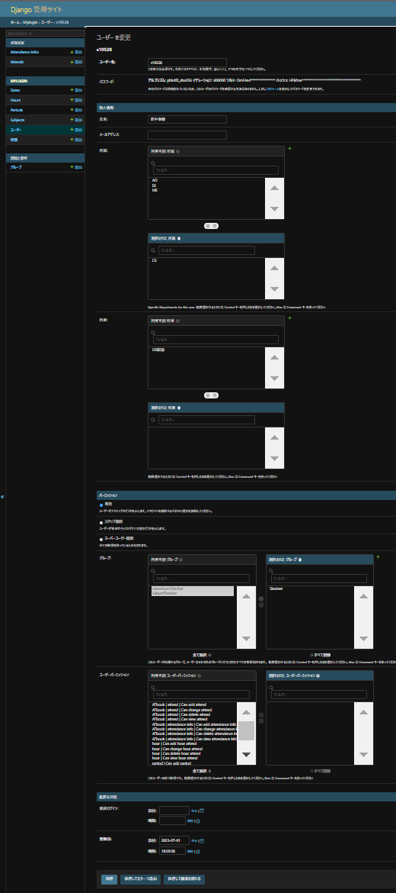
ユーザ登録イメージ
・グループとユーザパーミッションはManyToManeyFieldのデフォルトの登録UIを使用るする。
・そのほかの登録UIはテキストボックスを使用する
※これらはイメージであり、変更する可能性がある。

Slide 18
科目登録
・以下の項目で教員の登録を学級担任が行う。
項目 | 詳細
教科名 | 教科名を登録する。
期間 | 前期、後期、通年、の三択から選択する。
時限 | 何時限目にあるかを選択する。
所属 | 学科と学年を選択する。
曜日 | 授業がある曜日を選択する。
※ユーザパーミッション（権限）についての詳細はまだ決まっていない。

Slide 19
ユーザ管理・PWD管理
事例 | 説明
パスワード変更時 | 学級担任が新たなパスワードを設定する。
ユーザが必要なくなった時 | 学級担任がアクティブのチェックを外す。
所属を変える時 | 学級担任が選択する所属を変更する。
※ユーザの管理は基本的に学級担任が行う。

Slide 20
画面遷移と表示項目

Slide 21
ページ遷移と表示
ログイン
Username入力欄
Password入力欄
ログインボタン
学生
科目担当
学級担当
集計
科目選択欄
開始日選択欄
終日選択欄
期間内の事故欠、病欠、遅刻、早退、欠課の表示
出欠席状態の表示。
集計
科目選択欄
開始日選択欄
終日選択欄
期間内の事故欠、病欠、遅刻、早退、欠課の表示
出欠席状態の表示。
集計
科目選択欄
開始日選択欄
終日選択欄
期間内の事故欠、病欠、遅刻、早退、欠課の表示
出欠席状態の表示。
残り欠席可能数
登録
科目選択欄
出欠席のチェックボックス
登録
科目選択欄
出欠席のチェックボックス

